Slide 1
Архитектура подсистемы защиты ОС
Автор: Бастрыкин К.М.

Slide 2
Основные функции подсистемы защиты ОС
1. Идентификация и аутентификация. Ни один пользователь не может начать работу с ОС, не идентифицировав себя и не предоставив системе аутентифицирующую информацию, подтверждающую, что пользователь действительно является тем, кем он себя заявляет.
2. Разграничение доступа. Каждый пользователь системы имеет доступ только к тем объектам ОС, к которым ему предоставлен доступ в соответствии с текущей политикой безопасности.
3. Аудит. ОС регистрирует в специальном журнале события, потенциально опасные для поддержания безопасности системы.

Slide 3
Основные функции подсистемы защиты ОС
4. Управление политикой безопасности. Политика безопасности должна постоянно поддерживаться в адекватном состоянии, т. е. должна гибко реагировать на изменения условий функционирования ОС. Управление политикой безопасности осуществляется администраторами системы с использованием соответствующих средств, встроенных в ОС.
5. Криптографические функции. Защита информации немыслима без использования криптографических средств защиты. Шифрование используется в ОС при хранении и передаче по каналам связи паролей пользователей и некоторых других данных, критичных для безопасности системы.
6. Сетевые функции. Современные ОС, как правило, работают не изолированно, а в составе локальных и/или глобальных компьютерных сетей. ОС компьютеров, входящих в одну сеть, взаимодействуют между собой для решения различных задач, в том числе и задач, имеющих прямое отношение к защите информации.

Slide 4
Идентификация, аутентификация и авторизация
В защищенной ОС любой пользователь (субъект доступа), перед тем как начать работу с системой, должен пройти идентификацию, аутентификацию и авторизацию.

Slide 5
Идентификация, аутентификация и авторизация
Идентификация субъекта доступа заключается в том, что субъект сообщает ОС идентифицирующую информацию о себе(имя, учетный номер и т. д.) и таким образом идентифицирует себя.
Аутентификация субъекта доступа заключается в том, что субъект предоставляет ОС помимо идентифицирующей информации еще и аутентифицирующую информацию,подтверждающую, что он действительно является тем субъектом доступа, к которому относится идентифицирующая информация.
Авторизация субъекта доступа происходит после успешной идентификации и аутентификации. При авторизации субъекта ОС выполняет действия, необходимые для того, чтобы субъект мог начать работу в системе.

Slide 6
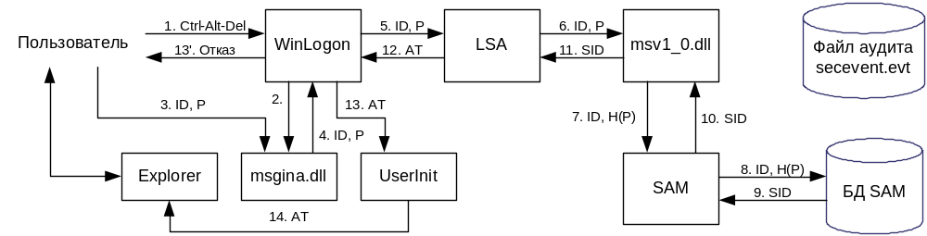
Аутентификация

Slide 7
Разграничение доступа к объектам ОС
Основными понятиями процесса разграничения доступа к объектам ОС являются
-объект доступа,
-метод доступа к объекту и
-субъект доступа.

Slide 8
Разграничение доступа к объектам ОС
Объектом доступа называют любой элемент ОС, доступ к которому пользователей и других субъектов доступа может быть произвольно ограничен. Возможность доступа к объектам ОС определяется не только архитектурой ОС, но и текущей политикой безопасности. Под объектами доступа понимают как ресурсы оборудования (процессор, сегменты памяти, принтер, диски и ленты), так и программные ресурсы (файлы, программы, семафоры), т. е. все то, доступ к чему контролируется.

Slide 9
Разграничение доступа к объектам ОС
Методом доступа к объекту называется операция, определенная для объекта. Тип операции зависит от объектов.

Slide 10
Разграничение доступа к объектам ОС
Субъектом доступа называют любую сущность, способную инициировать выполнение операций над объектами (обращаться к объектам по некоторым методам доступа).

Slide 11
Разграничение доступа к объектам ОС
Разграничением доступа субъектов к объектам является совокупность правил, определяющая для каждой тройки субъект—объект—метод, разрешен ли доступ данного субъекта к данному объекту по данному методу.

Slide 12
Правила разграничения доступа
Правила разграничения доступа должны удовлетворять следующим требованиям:
1. Соответствовать аналогичным правилам, принятым в организации, в которой установлена ОС. Иными словами, если согласно правилам организации доступ пользователя к некоторой информации считается несанкционированным, этот доступ должен быть ему запрещен.
2. Не должны допускать разрушающие воздействия субъектов доступа на ОС, выражающиеся в несанкционированном изменении, удалении или другом воздействии на объекты, жизненно важные для нормальной работы ОС.
3. Любой объект доступа должен иметь владельца. Недопустимо присутствие ничейных объектов — объектов, не имеющих владельца.
4. Не допускать присутствия недоступных объектов — объектов, к которым не может обратиться ни один субъект доступа ни по одному методу доступа.
5. Не допускать утечки конфиденциальной информации.

Slide 13
Правила разграничения доступа
Существуют две основные модели разграничения доступа:
• избирательное (дискреционное) разграничение доступа;
• полномочное (мандатное) разграничение доступа.

Slide 14
Правила разграничения доступа
При избирательном разграничении доступа определенные операции над конкретным ресурсом запрещаются или разрешаются субъектам или группам субъектов. Большинство ОС реализуют именно избирательное разграничение доступа

Slide 15
Правила разграничения доступа
Контроль является дискреционным в том смысле, что владелец объекта сам определяет тех, кто имеет доступ к объекту, а также вид их доступа.

Slide 16
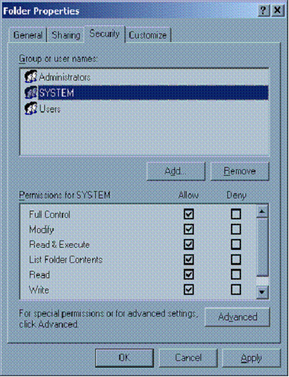

Slide 17
Правила разграничения доступа
Недостатки:
Не предоставляет полной гарантии того, что информация не станет доступна субъектам не имеющим к ней доступа.
Система DAC не устанавливает никаких ограничений на распространение информации после того как субъект ее получил
В большинстве случаев данные в системе не принадлежат отдельным субъектам, а всей системе.

Slide 18
Правила разграничения доступа
Мандатное разграничение доступа заключается в том, что все объекты могут иметь уровни секретности, а все субъекты делятся на группы, образующие иерархию в соответствии с уровнем допуска к информации. Иногда эту модель называют моделью многоуровневой безопасности, предназначенной для хранения секретов.

Slide 19
Правила разграничения доступа
Уровень конфиденциальности может принимать одно из строго упорядоченного ряда фиксированных значений, например: конфиденциально, секретно, для служебного пользования, не секретно и т.п.

Slide 20
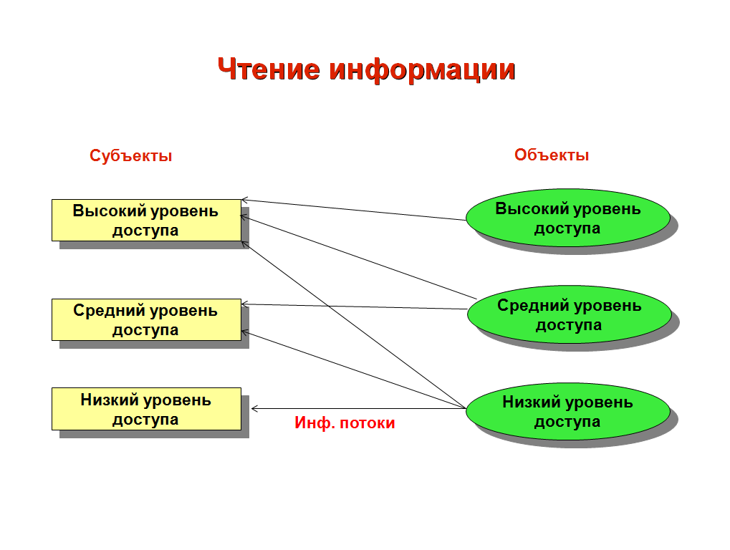

Slide 21
Правила разграничения доступа
Субъект может читать объект, только если иерархическая классификация в классификационном уровне субъекта не меньше, чем иерархическая классификация в классификационном уровне объекта.

Slide 22
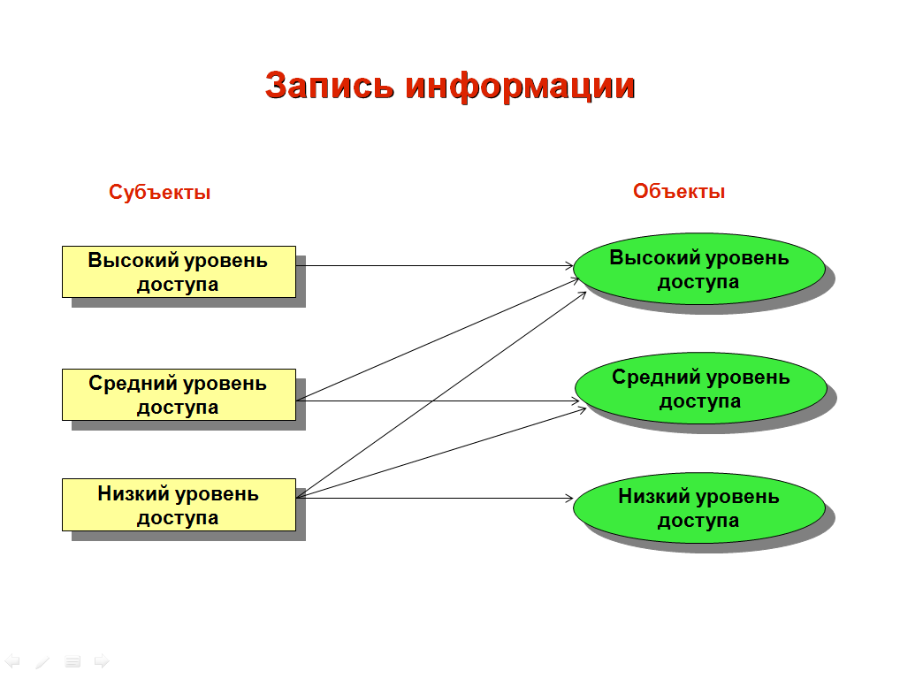

Slide 23
Доступ на запись дается если УБ субъекта равняется УБ объекта

Slide 24
Правила разграничения доступа
Достоинства:
Возможно существенное упрощение задачи администрирования
Пользователь не может полностью управлять доступом к ресурсам, которые он создаёт.
Система запрещает пользователю или процессу, обладающему определённым уровнем доверия, получать доступ к информации, процессам или устройствам более защищённого уровня.

Slide 25
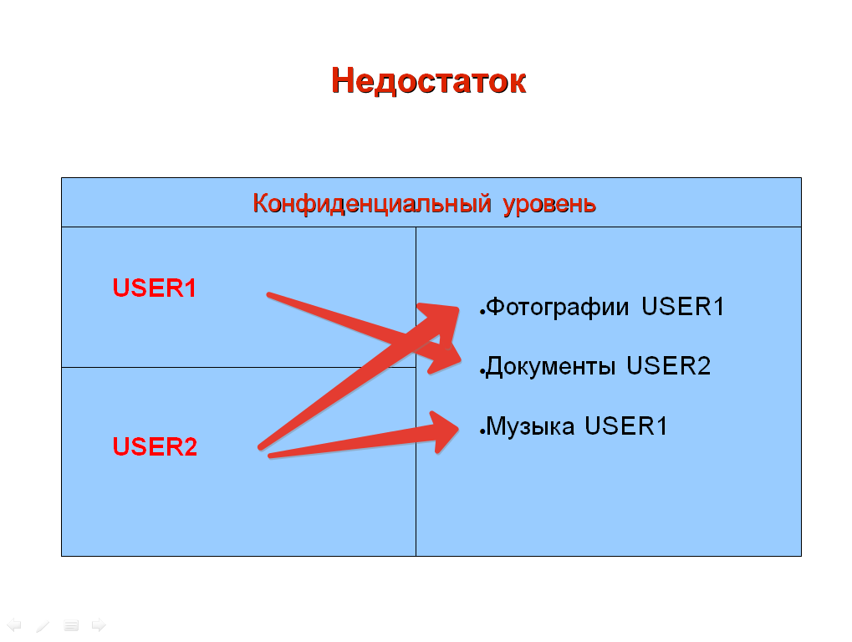
Недостаток:
1. Отдельно взятые категории одного уровня равнозначны, что приводит в большинстве случаев к избыточности прав доступа для конкретных субъектов в пределах соответствующих уровней.

Slide 26
Аудит
Процедура аудита применительно к ОС заключается в регистрации в специальном журнале, называемом журналом аудита или журналом безопасности, событий, которые могут представлять опасность для ОС. Пользователи системы, обладающие правом чтения журнала аудита, называются аудиторами.

Slide 27
Аудит
Требования к аудиту.
Подсистема аудита ОС должна удовлетворять следующим требованиям.
1. Добавлять записи в журнал аудита может только ОС. Если предоставить это право какому-то физическому пользователю, этот пользователь получит возможность компрометировать других пользователей, добавляя в журнал аудита соответствующие записи.
2. Редактировать или удалять отдельные записи в журнале аудита не может ни один субъект доступа, в том числе и сама ОС.
3. Просматривать журнал аудита могут только пользователи, обладающие соответствующей привилегией.
4. Очищать журнал аудита могут только пользователи-аудиторы. После очистки журнала в него автоматически вносится запись о том, что журнал аудита был очищен, с указанием времени очистки журнала и имени пользователя, очистившего журнал. ОС должна поддерживать возможность сохранения журнала аудита перед очисткой в другом файле.
5. При переполнении журнала аудита ОС аварийно завершает работу («зависает»). После перезагрузки работать с системой могут только аудиторы. ОС переходит к обычному режиму работы только после очистки журнала аудита.
Для ограничения доступа к журналу аудита должны применяться специальные средства защиты.

Slide 28
Аудит
Политика аудита — это совокупность правил, определяющих, какие события должны регистрироваться в журнале аудита. Для обеспечения надежной защиты ОС в журнале аудита должны обязательно регистрироваться следующие события:
• попытки входа/выхода пользователей из системы;
• попытки изменения списка пользователей;
• попытки изменения политики безопасности, в том числе и политики аудита.

